Slide 1
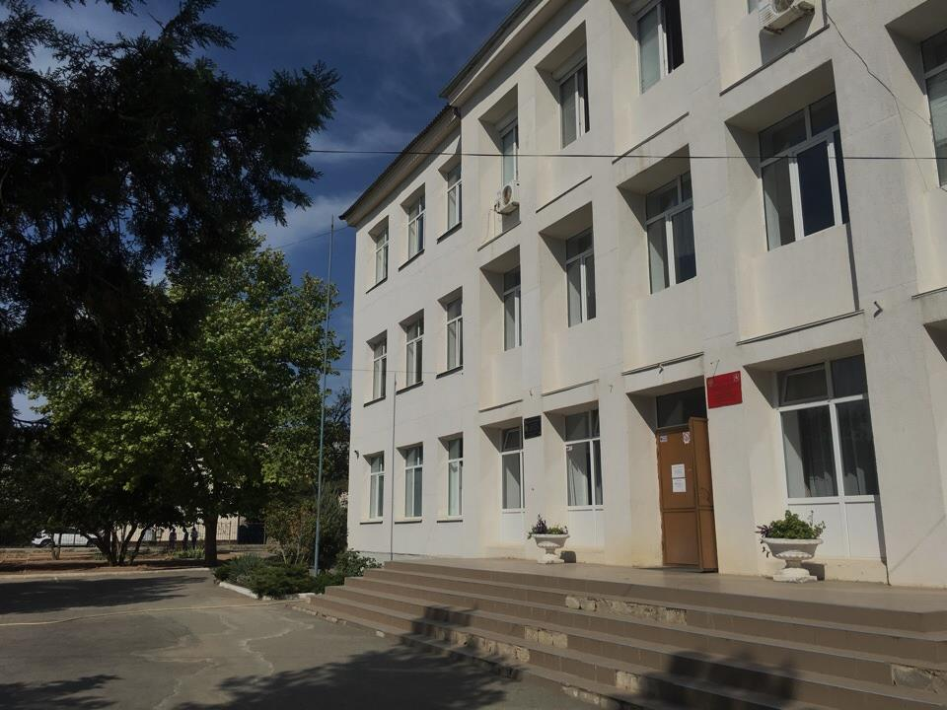
Материально-техническое обеспечение школы

Slide 2
Материально-техническое обеспечение школы
Для осуществления образовательной деятельности в школе имеются: 30 учебных кабинетов, стадион, 2 спортивных зала, мастерская для мальчиков, кабинет обслуживающего труда для девочек, библиотека (включает в себя читальный зал и книгохранилище), 1 компьютерный класс, медицинский кабинет, актовый зал на 100 посадочных мест, школьная столовая на 50 посадочных мест.
11 учебных кабинетов, библиотека, медицинский кабинет, кабинеты администрации имеют доступ к Интернету.

Slide 3
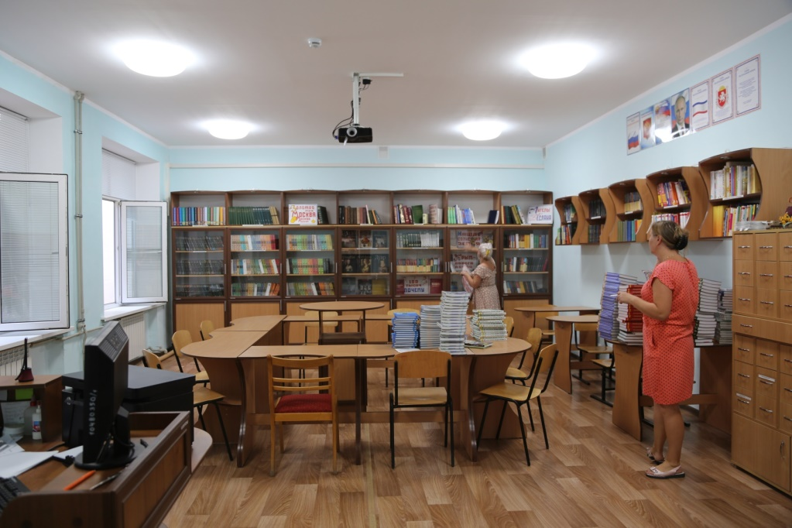
Библиотека
С 2014 года по 2017 год - учебников закуплено практически на 3 млн. рублей. В 2014 году при переходе Украины в Россию в школу поступило 6362 учебника на общую сумму 1 940 788,82 рубля. Всего с 2014 года приобретено 2627 учебников.

Slide 4
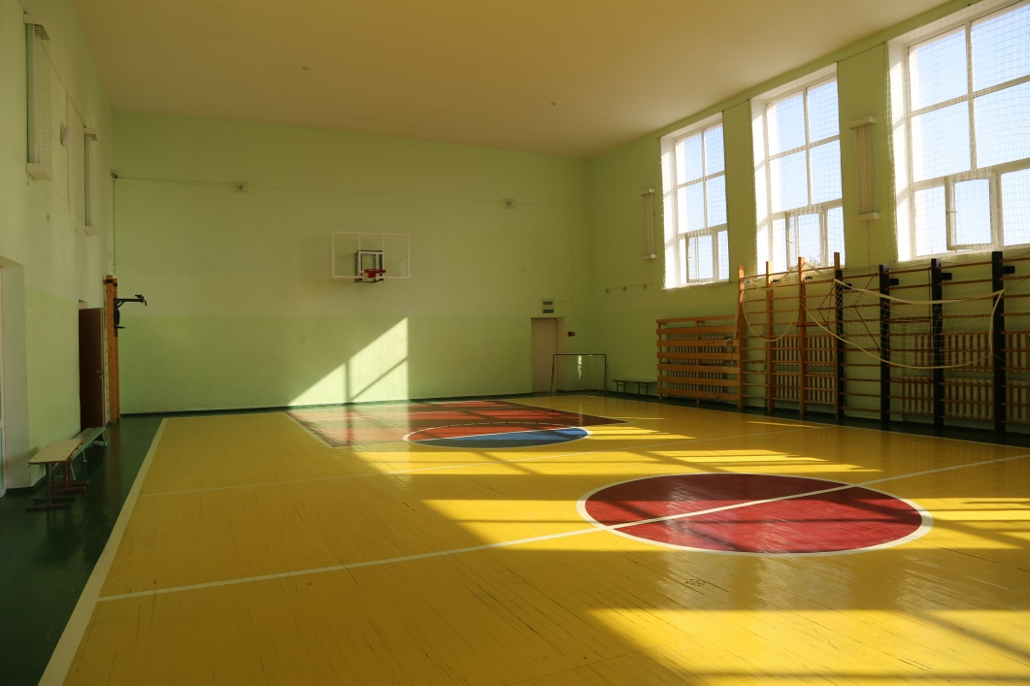
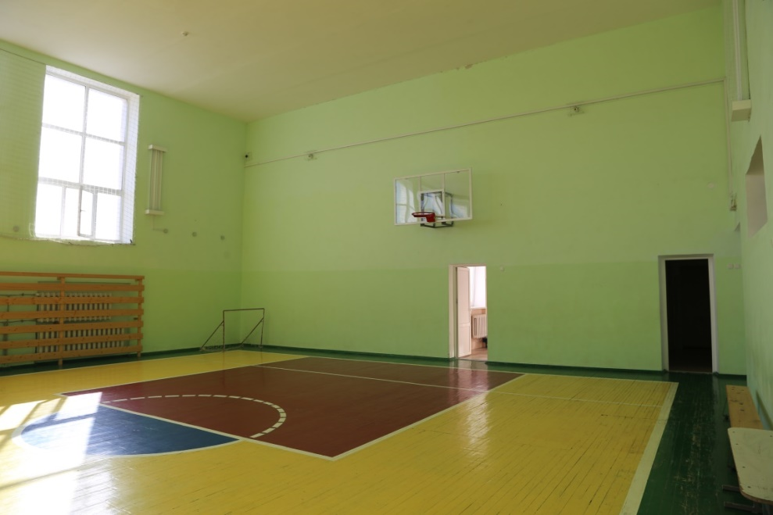
Спортивный зал
  Спортивного инвентаря и оборудования в 2015, 2016 году приобретено на 283 630 рублей (мячи, стенки гимнастические в количестве 6 штук, палки гимнастические в количестве 6 штук, стойки для щитов, щиты баскетбольные, стол теннисный, обручи гимнастические, форма футбольная для школьной команды).

Slide 5
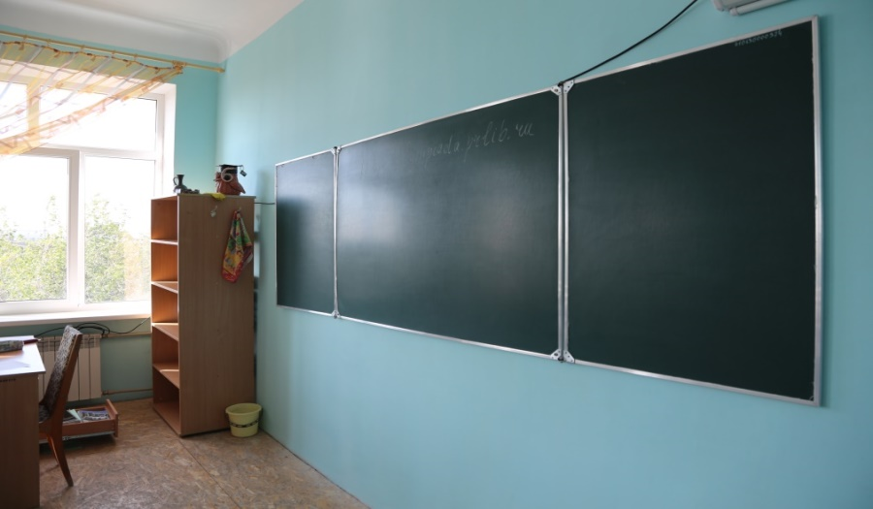
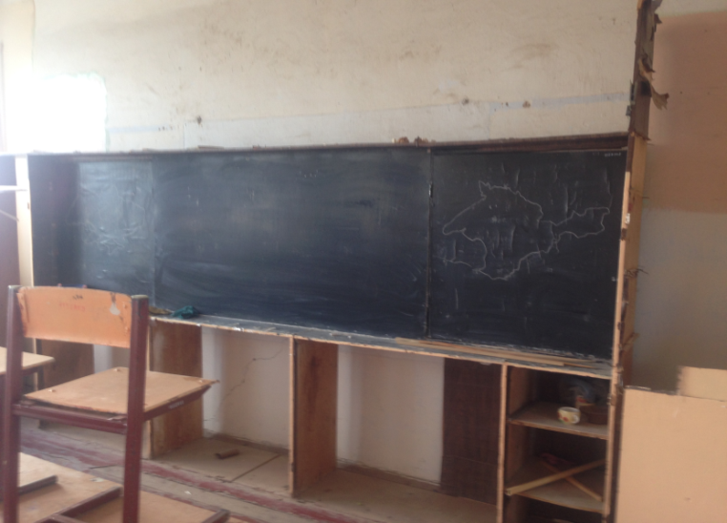
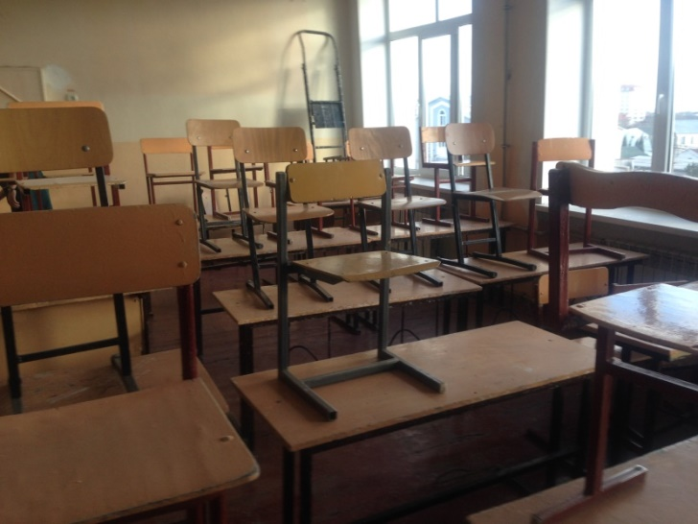
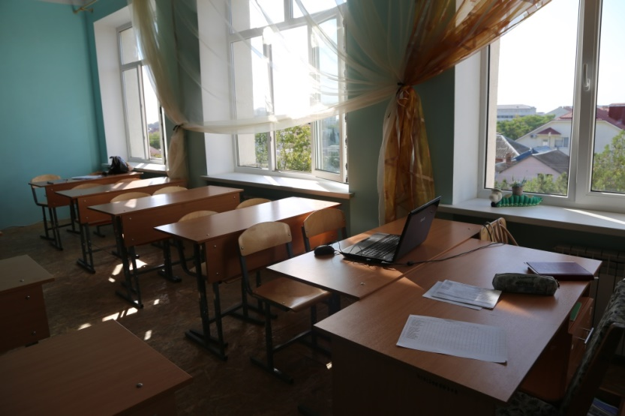
Текущий ремонт помещений
В 2017 году проведён текущий ремонт помещений школы на общую сумму 270 549 рублей: кабинеты № 33, № 23, помещение гардеробной.

Slide 6
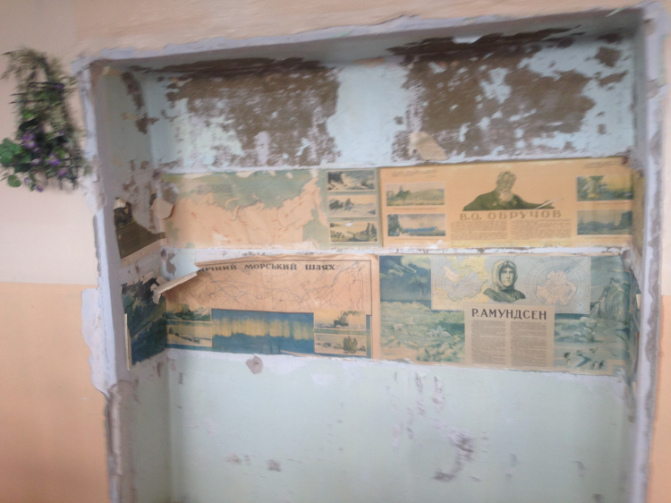
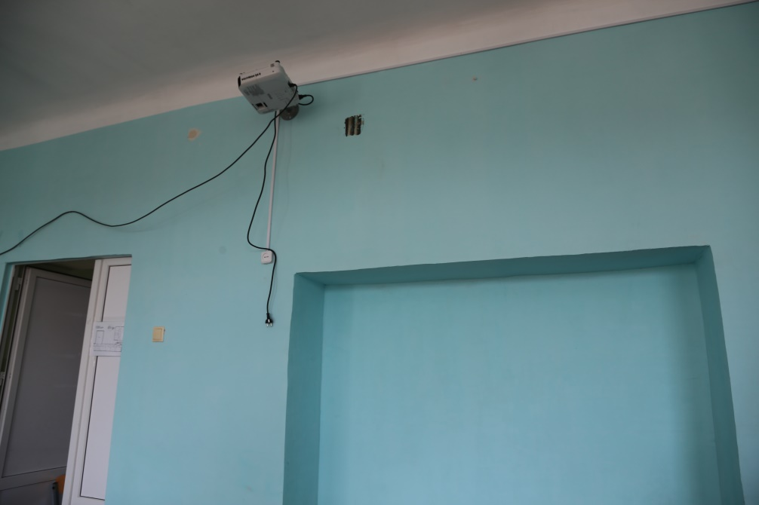
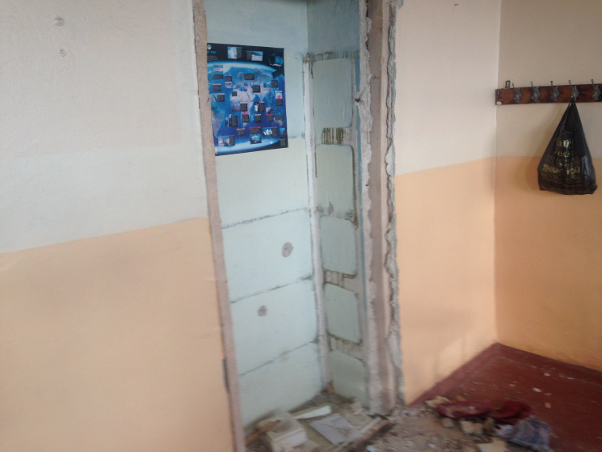
Ремонт кабинета 33

Slide 7
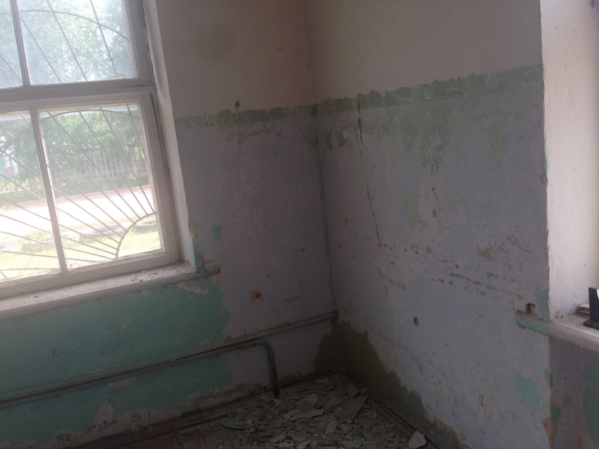
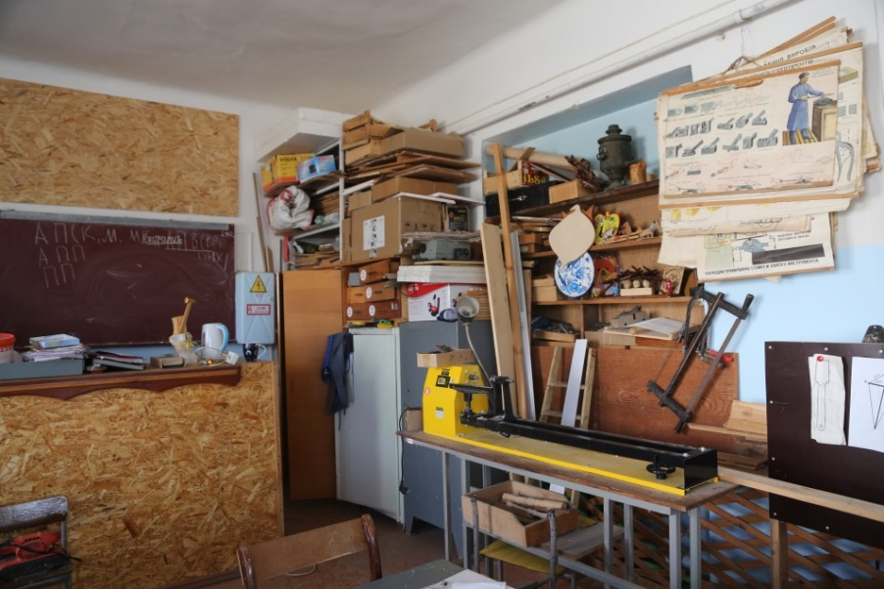
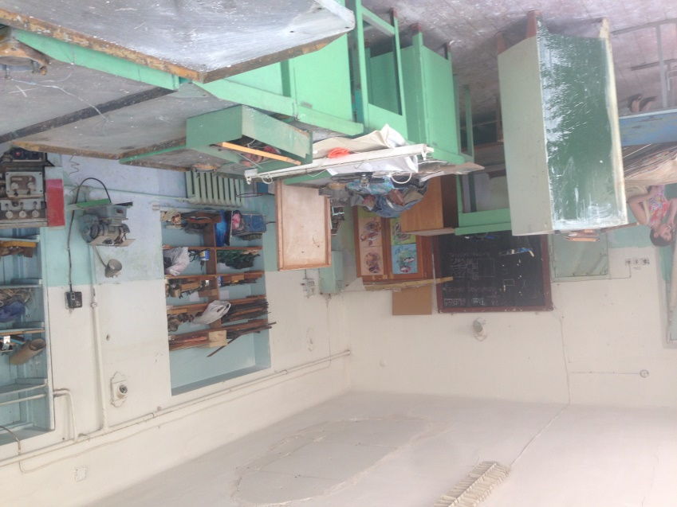
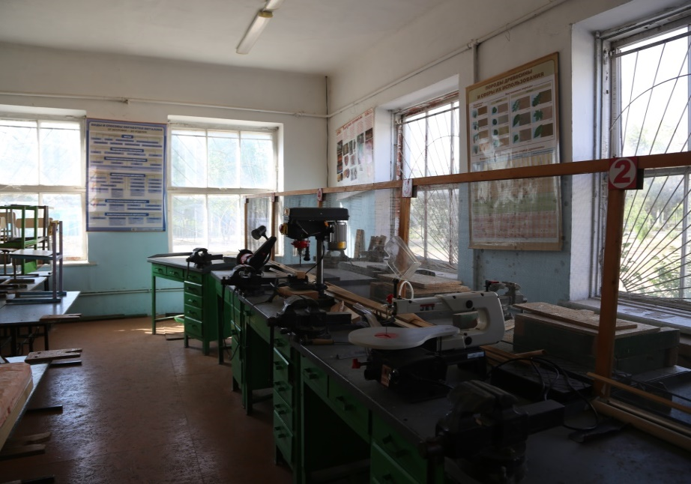
Мастерская для мальчиков

Slide 8
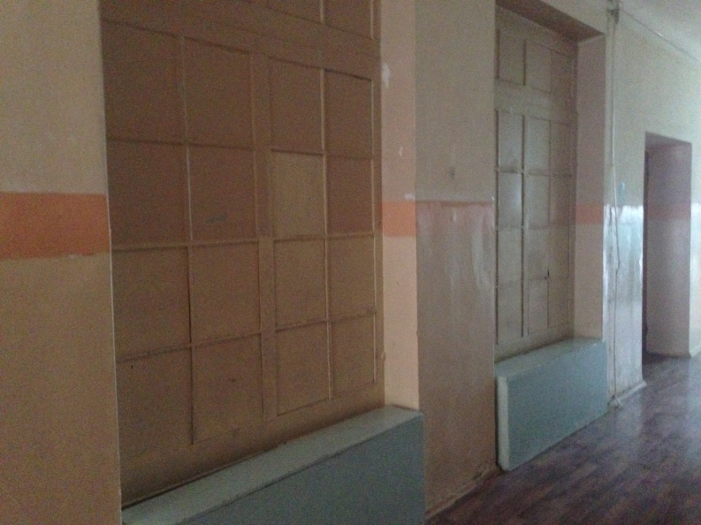
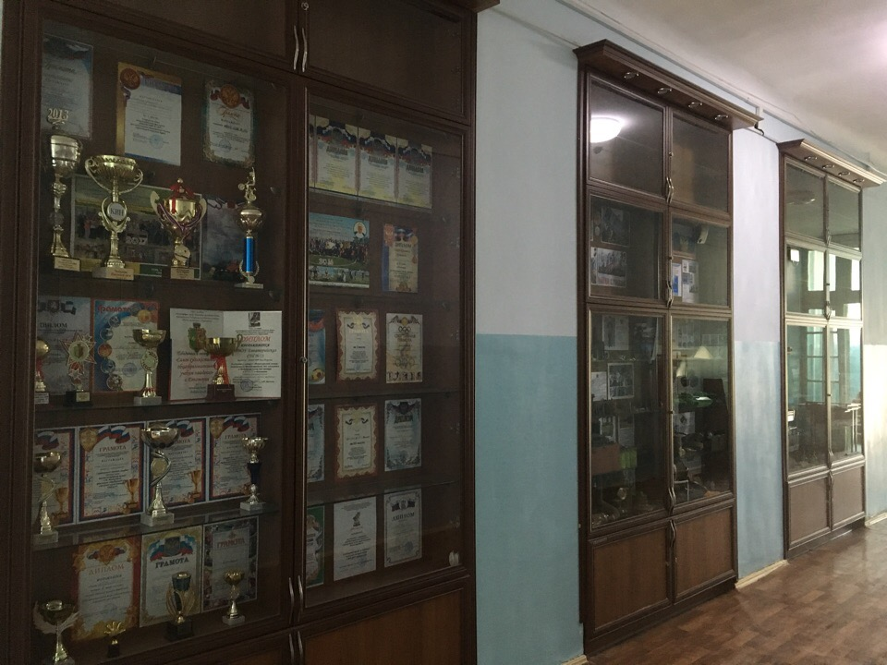
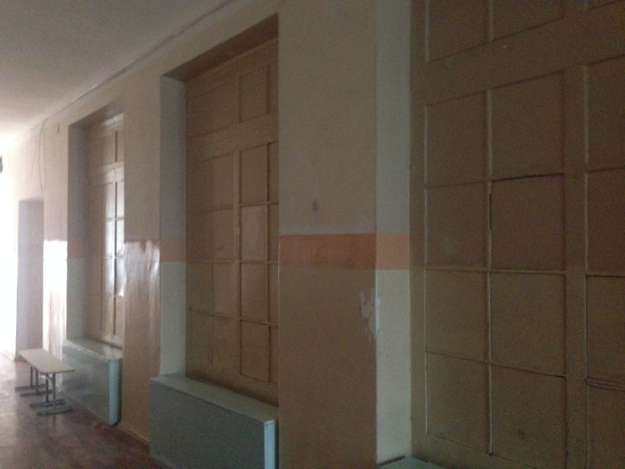
Школьный стенд на 2 этаже

Slide 9
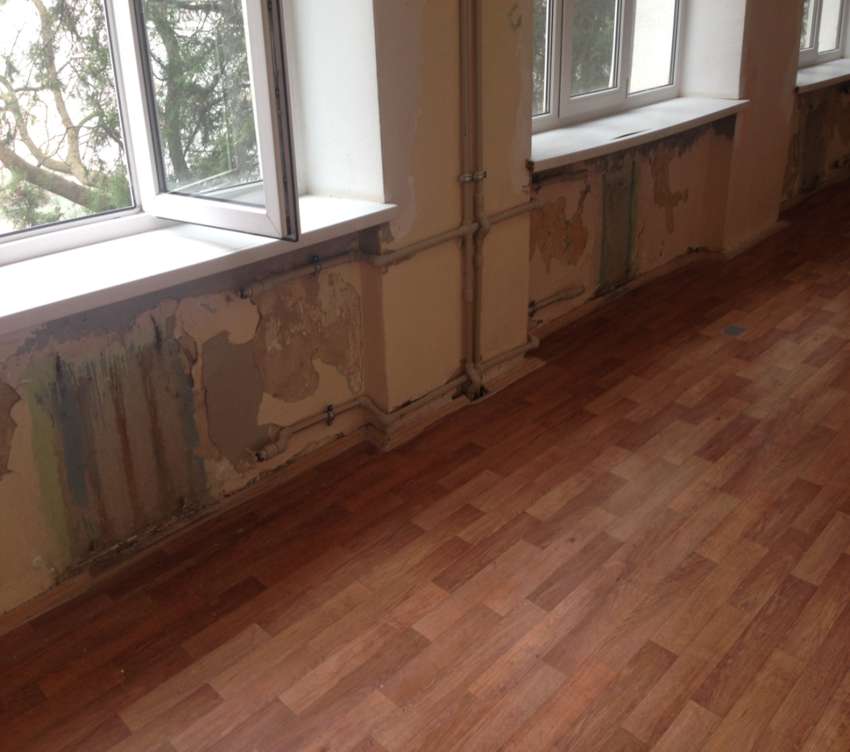
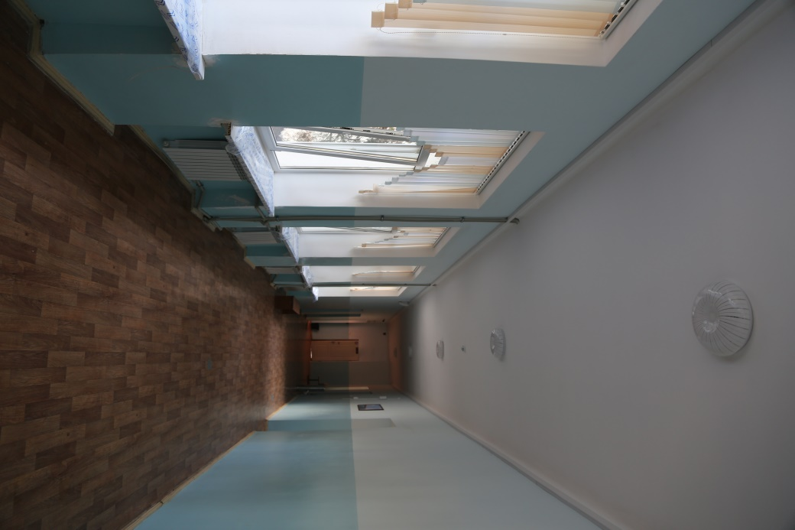
Ремонт коридоров
Проведён ремонт коридоров 2, 3 этажей – сумма ремонта составила 129 тыс. рублей.

Slide 10
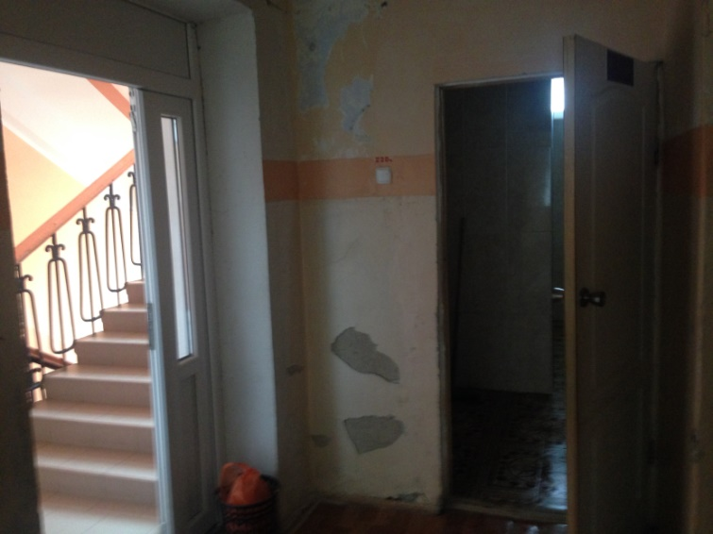
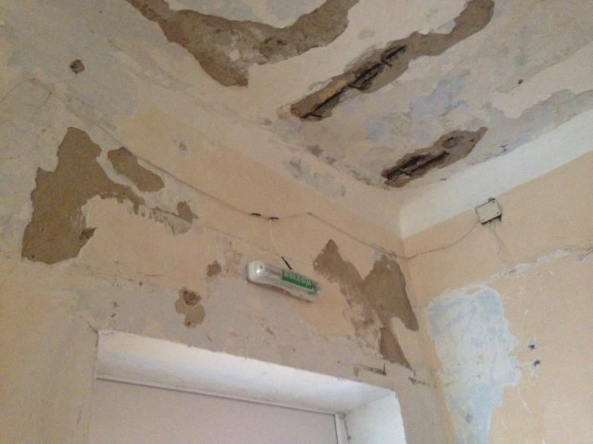
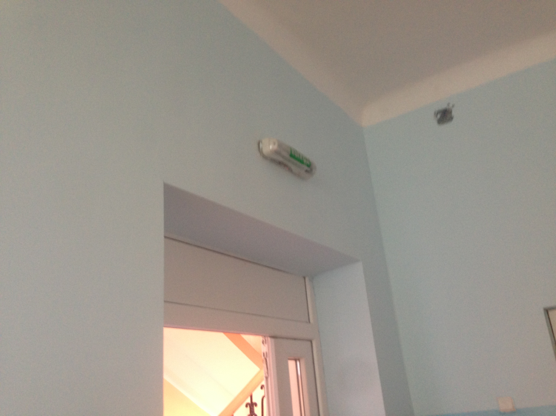
Ремонтные работы
Проведён капитальный ремонт туалета на 1 этаже и подвального помещения под ним. Сумма контракта – 813 тыс. рублей.

Slide 11
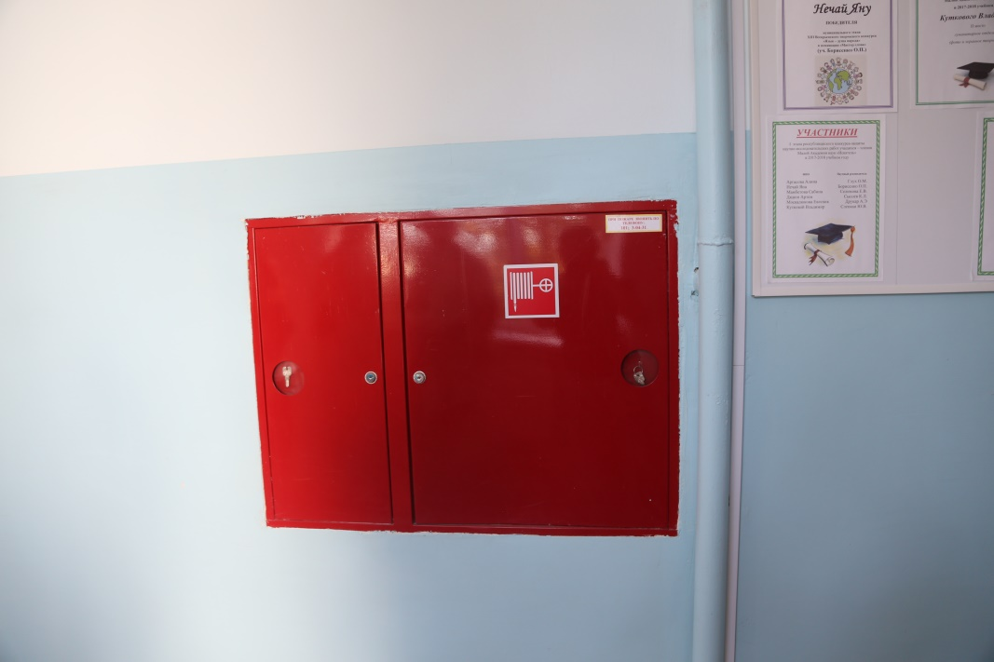
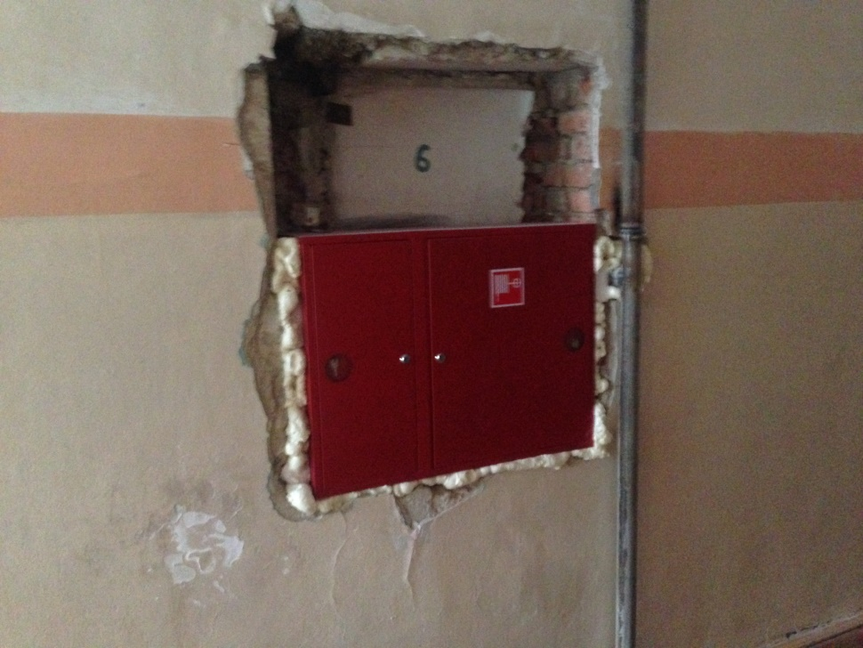
Ремонтные работы

Slide 12
Спасибо за внимание!

